Slide 1
Cats and Dogs

Slide 2
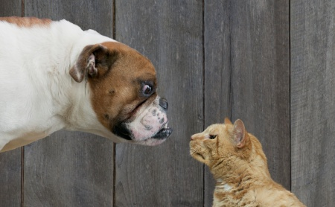
Cats and Dogs
CNN을 사용하여 이미지 분류를 할 수 있는 데이터로
고양이와 강아지의 사진이 1500개씩 제공된다.

Slide 3
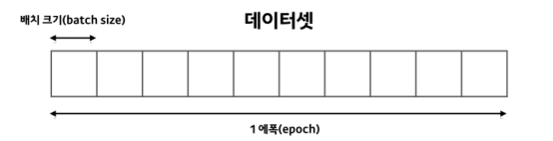
Batch size
1epoch에서 이미지를 여러 장을 동시에 학습하는 방법

Slide 4
Image processing process
데이터 수집
데이터 전처리
이미지 트레이닝
학습 확인
CNN을 사용하여 이미지 분류를 할 수 있는 데이터로
고양이와 강아지의 사진이 1500개씩 제공된다.

Slide 5
Cheer Up

